Slide 1
Text mining
&
NLP

Slide 2
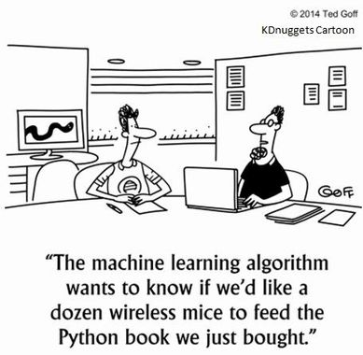
Text mining & NLP
Plan
Quoi ?
Le text mining
NLP (natural language processing)
Pourquoi ?
Les applications business
Le résultats (word cloud, algo, etc…)
Comment ?
Python
Librairies
Étapes count, bag, tf idf, stemmer

Slide 3
Qu’est ce que c’est ?
What ?

Slide 4

1). Qu’est ce que c’est ?
Text mining
Définition: Le text mining est un ensemble de méthodes de techniques et d’outils pour exploiter les documents non structurés que sont les textes écrits. On examine de la donnée écrite pour générer de nouvelles informations.
Le text mining, ce n’est pas nouveau: En 1957, un article est lu et analysé par un ordinateur IBM 704. La mesure statistique de la fréquence des mots et de leur distribution permet d'établir une évaluation relative de la signification des mots et des phrases. Les phrases les plus significatives en terme de sens sont extraites et constituent le résumé-synthèse.

Slide 5
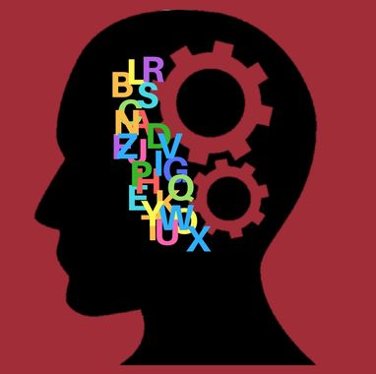
1). Qu’est ce que c’est ?
NLP (Natural language processing)
Définition: Le NLP (Natural Language Processing, ne pas confondre avec Neuro Linguistic Programming), ou Traitement automatique du langage naturel, est une composante du Text Mining qui a pour but d’analyser des données textuelles. L’idée est de permettre à la machine de “lire” des textes pour construire des applications.
Le text mining et le traitement automatique du langage naturel fonctionnent de pair.

Slide 6
A quoi ça sert ?
Why ?

Slide 7

2). A quoi ca sert ?
Utilisations business
Social media monitoring:
Tirer le meilleur parti des médias sociaux, vous devez écouter ce que votre public a à dire sur vous, vos concurrents et le marché en général.
Une fois que vous avez les données, vous pouvez entreprendre des analyses et, enfin, accéder aux informations stratégiques.

Slide 8

2). A quoi ca sert ?
Utilisations business
Chat bot:
Un chatbot est un robot logiciel pouvant dialoguer avec un individu ou consommateur par le biais d’un service de conversations automatisées pouvant être effectuées par le biais d’arborescences de choix ou par une capacité à traiter le langage naturel.
Le chatbot utilise à l’origine des bibliothèques de questions et réponses, mais les progrès de l’intelligence artificielle lui permettent de plus en plus « d’analyser » et « comprendre » les messages par le biais des technologies de traitement du langage naturel (NLP) et d’être doté de capacités d’apprentissage liées au machine learning.

Slide 9
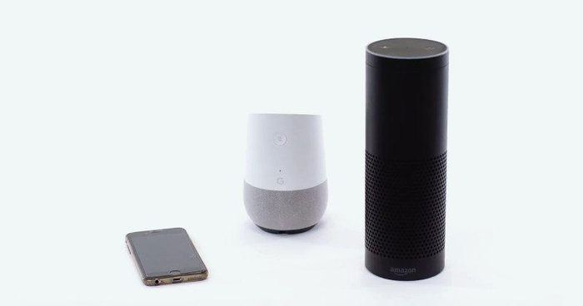
2). A quoi ca sert ?
Utilisations business
Personal assistant:
Un assistant virtuel intelligent (IVA) ou assistant personnel intelligent (IPA) est un agent logiciel capable d'exécuter des tâches ou des services pour un individu en fonction de commandes ou de questions.

Slide 10

2). A quoi ca sert ?
Utilisations business
Traduction:
Il se trouve qu'au cours des deux dernières années, le deep learning a totalement réécrit notre approche de la traduction automatique.
Les chercheurs en intelligence artificielle qui ne connaissent presque rien de la traduction linguistique mettent au point des solutions d’apprentissage automatique relativement simples qui battent les meilleurs systèmes de traduction linguistique construits par des experts du monde.

Slide 11

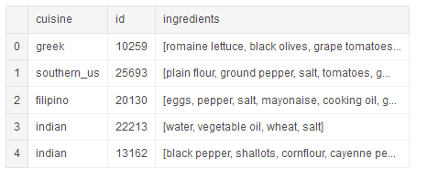

2). A quoi ça sert ?
Exemples
Classifier des recettes de cuisine:

Slide 12
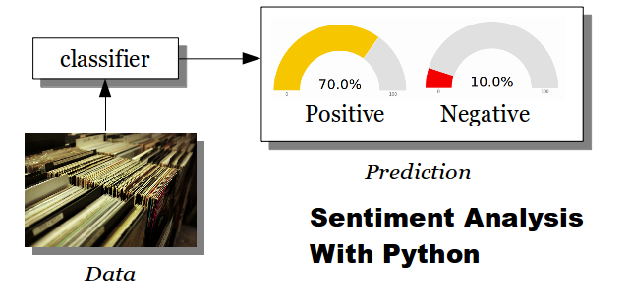
2). A quoi ça sert ?
Exemples
Sentiment Analysis:
Analyser les tweets pour déterminer l’avis du public sur un film

Slide 13
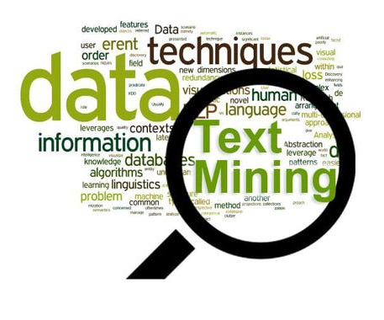
2). A quoi ça sert ?
Exemples
Réaliser des “Word Cloud”:
Visualizaton basée sur du texte.
Quels sont les mots les plus présents dans un document ou bien un corpus de documents ?

Slide 14
Comment fait-on ?
Comment ça marche ?
How ?

Slide 15

3). Comment fait-on ?
Avec python évidemment !!
Librairie:
NLTK (Natural language Toolkit):
NLTK est une des librairies les plus utilisées pour la création de programmes Python utilisant des données en langage humain.
NLTK fournit des interfaces faciles à utiliser pour le traitement et le nettoyage de données textuelles.

Slide 16
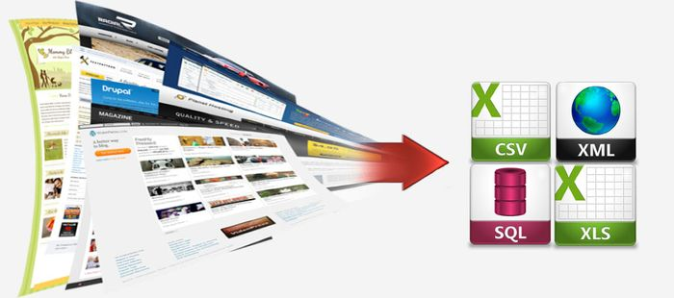

3). Comment fait-on ?
Le process
Récupérer et lire les données:
Récupérer les données et les charger dans Python:
API
Web scraping
Fichiers CSV
Pandas

Slide 17
3). Comment fait-on ?
Le process
<br /><br />All in all, it's worth a watch, though it's definitely not Friday/Saturday night fare.<br /><br />It rates a 7.7/10 from...<br /><br />the Fiend :."
Nettoyage:
Nettoyage et preprocessing:
Pandas
Regex
Traiter: le code HTLM, la ponctuation, les majuscules, etc...
But: n’avoir que des mots et réduire le nombre de mots différents
all in all its worth a watch though its definitely not friday saturday night fare it rates a from the fiend

Slide 18
3). Comment fait-on ?
Le process
bromwell high is a cartoon comedy it ran at the same time as some other programs about school life such as teachers my years in the teaching profession lead me to believe that bromwell high’s satire is much closer to reality than is teachers
Enlever les “Stop Words”:
Les “Stop Words” sont les mots courants tels que 'if', ’and’, 'we', 'he', 'she', et 'they'.
On peut généralement supprimer ces mots sans changer la sémantique du texte.
Cela va permettre d’améliorer la performance du modèle (réduire le bruit et enlever les informations inutiles)
bromwell high cartoon comedy ran time programs school life teachers years teaching profession lead believe bromwell high's satire much closer reality teachers

Slide 19
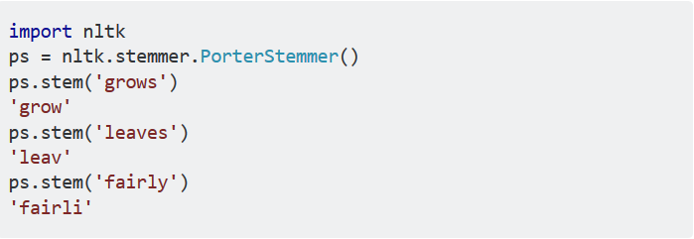
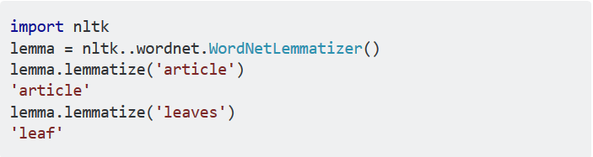
3). Comment fait-on ?
Le process
Normalisation:
Stemming:
Approche brut force: plusieurs algorithmes, en général ils utilisent des règles de base pour couper les extrémités des mots.
Lemmatization:
La lemmatisation consiste à identifier la partie du discours d'un mot donné, puis à appliquer des règles plus complexes pour transformer le mot en sa véritable racine.

Slide 20
3). Comment fait-on ?
Le process
Vectorization:
Pour alimenter notre algorithme, nous devons convertir chaque mot en représentation numérique, c’est ce que nous appellerons vectorisation.
La forme la plus simple consiste à créer une très grande matrice avec une colonne pour chaque mot unique de votre corpus (ensemble de documents)
Ensuite, nous transformons chaque observation/texte en une ligne contenant des 0 et des 1, où 1 signifie que le mot du corpus correspondant à cette colonne apparaît dans cette revue. Cela dit, chaque ligne de la matrice sera très clairsemée (principalement des zéros). Ce processus est également appelé one hot encoding.

Slide 21
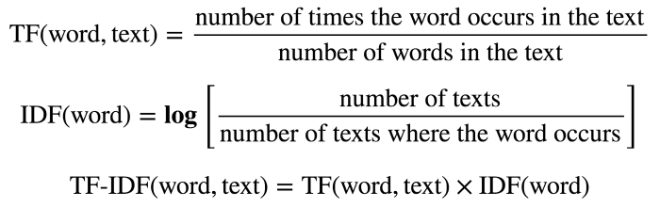
3). Comment fait-on ?
Le process
WordCount:
Pour chaque document, on compte le nombre de fois où un mot donné apparaît.
Cela augmente le pouvoir prédictif de l’algorithme.
Par exemple, si un spectateur dit «nul» à plusieurs reprises dans une critique de film, il est beaucoup plus probable que la critique soit négative.
TF-IDF:
Statistique tf-idf (term frequency - inverse document frequency)
Représente le nombre de fois qu'un mot donné apparaît dans un document par rapport au nombre de documents du corpus dans lesquels le mot apparaît

Slide 22
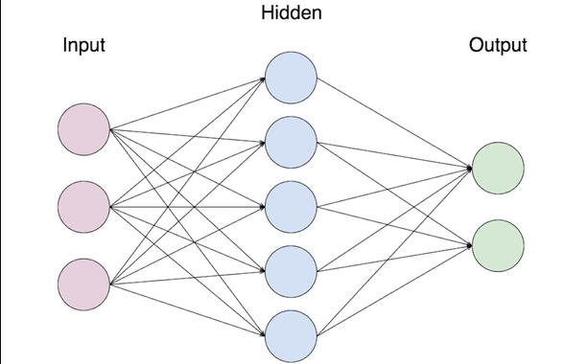


3). Comment fait-on ?
Le process
Et enfin !!
Utilisation d’algorithmes:
Regression logistique
Support Vector Machine
Random Forest
Réseau de neurones

Slide 23
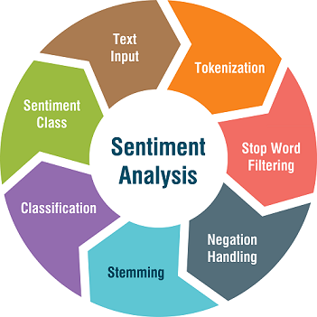
3). Comment fait-on ?
En résumé
Non Exhaustif

Slide 24
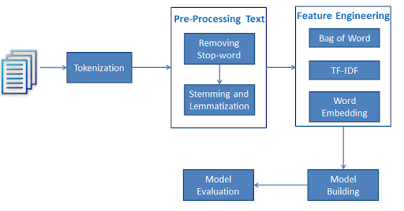
3). Comment fait-on ?
En résumé
Non Exhaustif

Slide 25
